Slide 1

Portál DART-Europe E-theses a eVŠKP z České republiky
Martin Moyle
Digital Curation Manager
UCL Library Services, UK
m.moyle@ucl.ac.uk
4th Seminar on Accessing ETDs, Brno University of Technology, 21 October 2009

Slide 2
Obsah
DART-Europe: původ
Portál DART-Europe E-theses
  přehled
  využití a zpětná vazba
  výhody
  jak přispívat

Slide 3
DART-Europe: původ
Zahájení činnosti v roce 2005
Podpora správy, možnosti vyhledávání, opětovného využití a ochrany Evropských elektronických vysokoškolských kvalifikačních prací
Primárně spolupracuje s konsorcii a národními knihovnami
Je řízen Výborem partnerů; finančně zajištěn pomocí příspěvků partnerů
Evropská pracovní skupina NDLTD
Úzce spolupracuje s LIBER

Slide 4
Portál DART-Europe E-theses
Vyhledávací služba pro Open Access, eVŠKP na úrovni výzkumu
Zaměření uživatele
Pro přispěvatele snadné dodání metadat
Nízké nároky na údržbu

Slide 5
VŠKP s otevřeným přísupem: Proč?
Poskytnutí posledního výzkumu ostatním
Zviditelnění práce vědeckých pracovníků na počátku jejich akademické dráhy
Místo pro zviditelnění výzkumných skupin a univerzit
  zvýšení významu akademických institucí
  podpora spolupráce s průmyslem
Veřejná dostupnost zabraňuje plagiátorství
(a odrazuje plagiátorství)
Možnost zahrnutí doplňkové datové sady,
modely, multimédia atd.

Slide 6
Výsledky otevřeného přístupu e-theses
Dva příklady z UCL Eprints repozitáře:
  Thomson, Catherine Claire (2003) Danmarkshistorier: National imagination and novel in late twentieth-century Denmark
  1309 stažená od ledna 2008
  Wang, H. (2009) New strategies for low noise, agile PLL frequency synthesis
  214 stažení od jejího uložení v červnu 2009
eVŠKP s otevřeným přístupem zviditelní vaše vědce a vaši instituci
portál DART-Europe k tomu napomáhá

Slide 7

Architektura Portálu: Přehled
Local and national e-theses platforms
Consortial repositories
Institutional repositories
National repositories
Metadata harvesting
Metadata
Metadata
Metadata
Aggregator
OAI-PMH HARVESTER
STANDARDISATION
DART-Europe E-theses Portal
Researchers
User Interface
http://www.dart-europe.eu

Slide 8
Portál DART-Europe E-theses: Základní údaje
K10. říjnu 2009:
117,045 VŠKP
195 univerzit
15 států
~80 VŠKP je denně přidáno

Slide 9
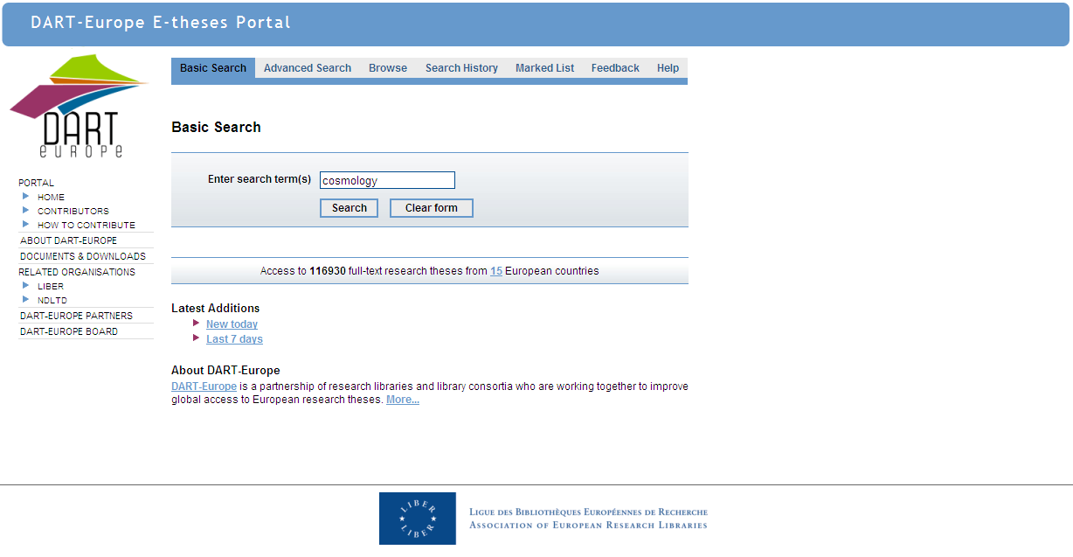
Jednoduché vyhledávání

Slide 10
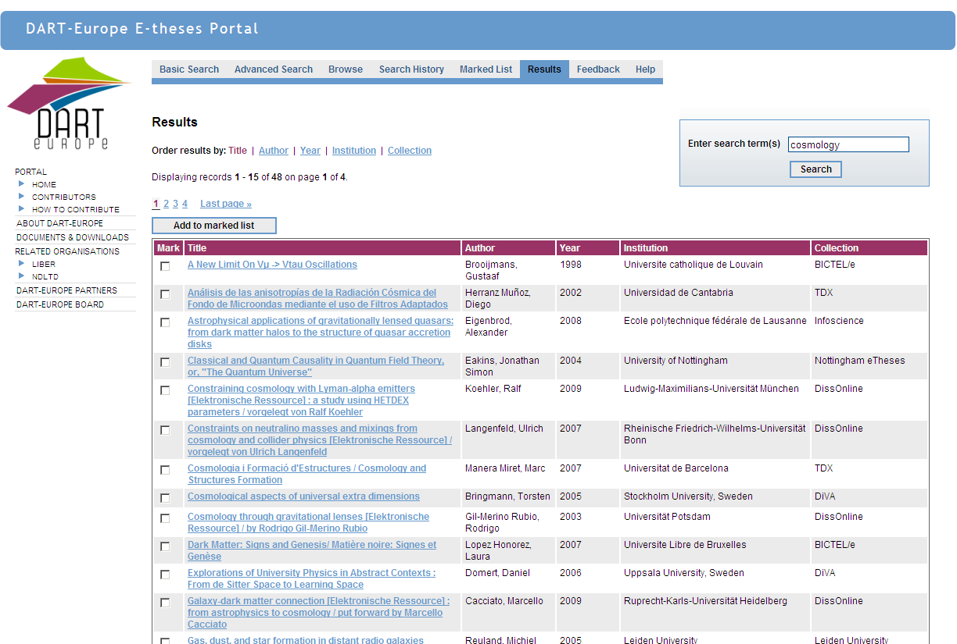
Konsorcium nebo jiný poskytovatel záznamu
Univerzita
Po rozkliknutí se objeví celý záznam

Slide 11
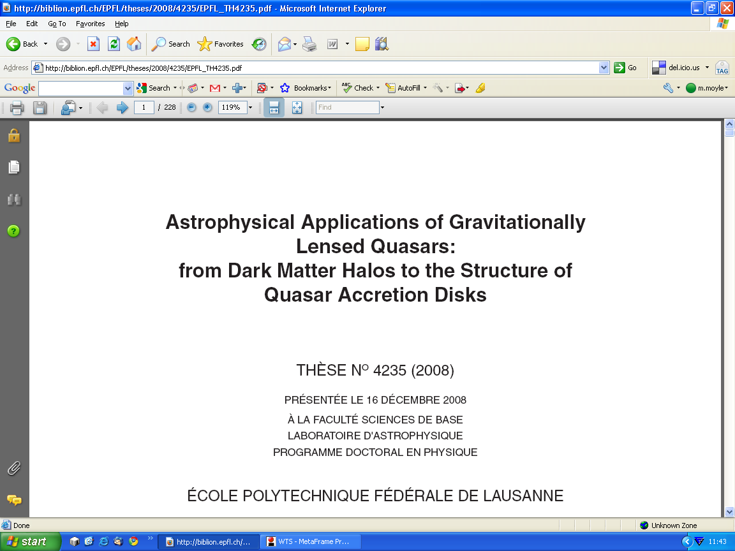
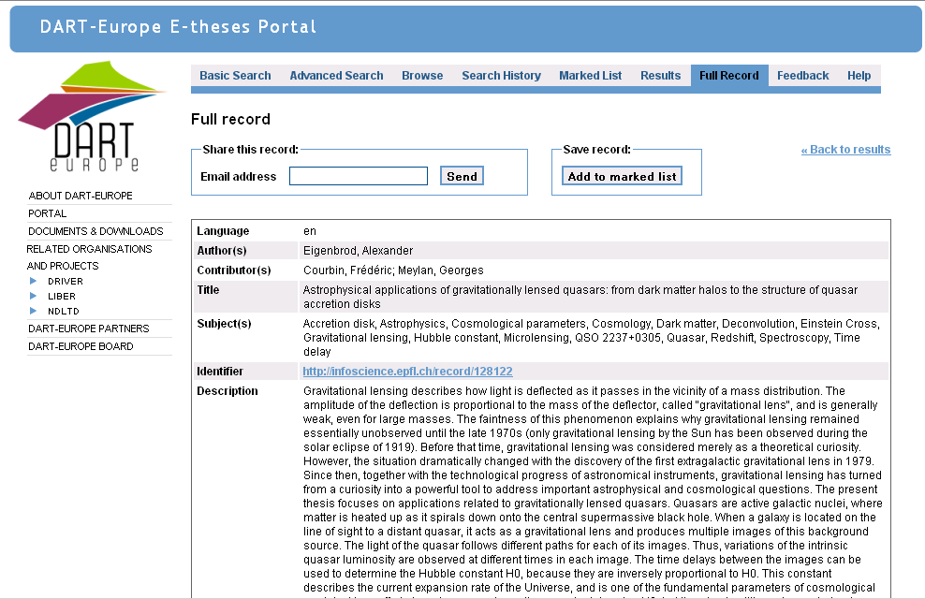
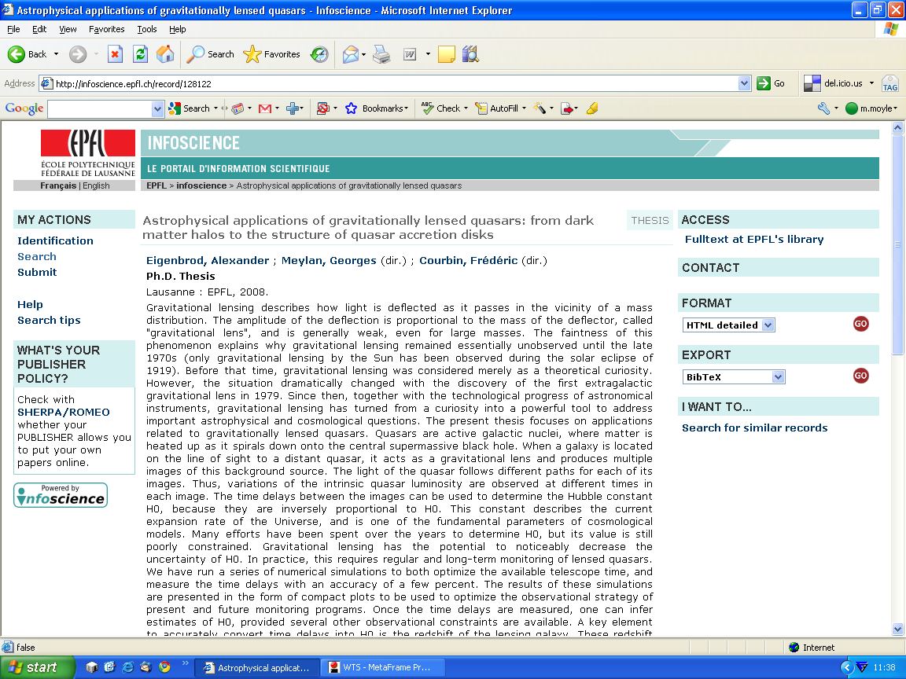
Odkaz na zdroj záznamu

Slide 12
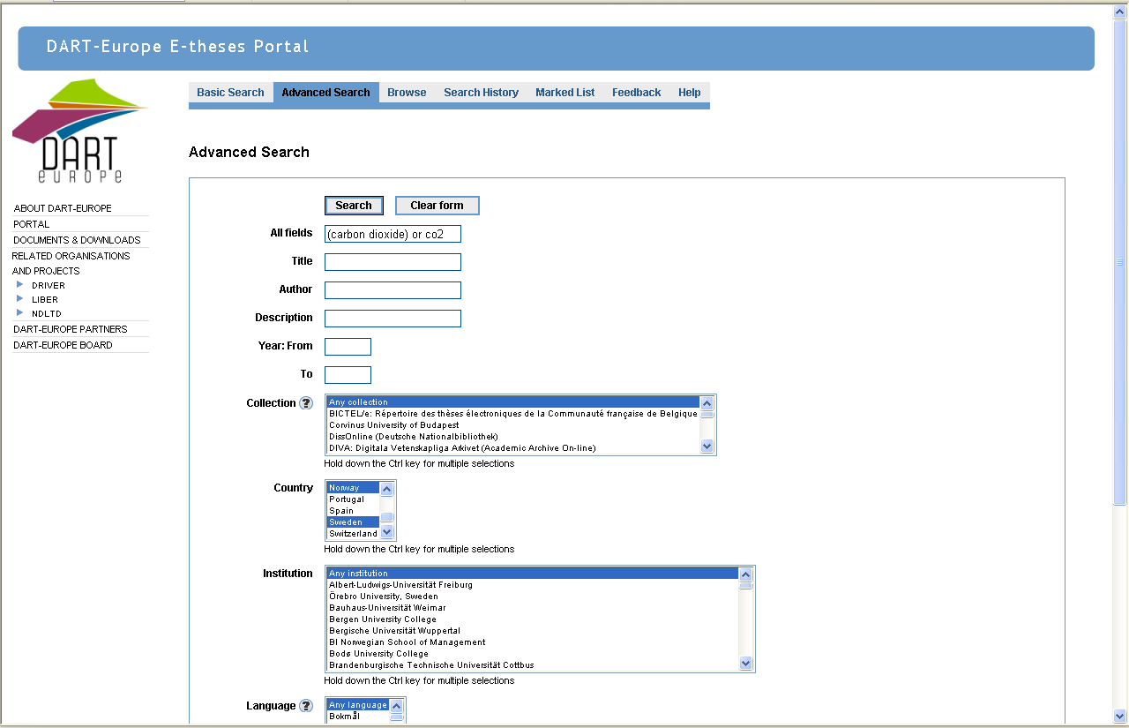
Vyhledávání podle autora, názvu, …
Různé způsoby jak omezit vyhledávání

Slide 13
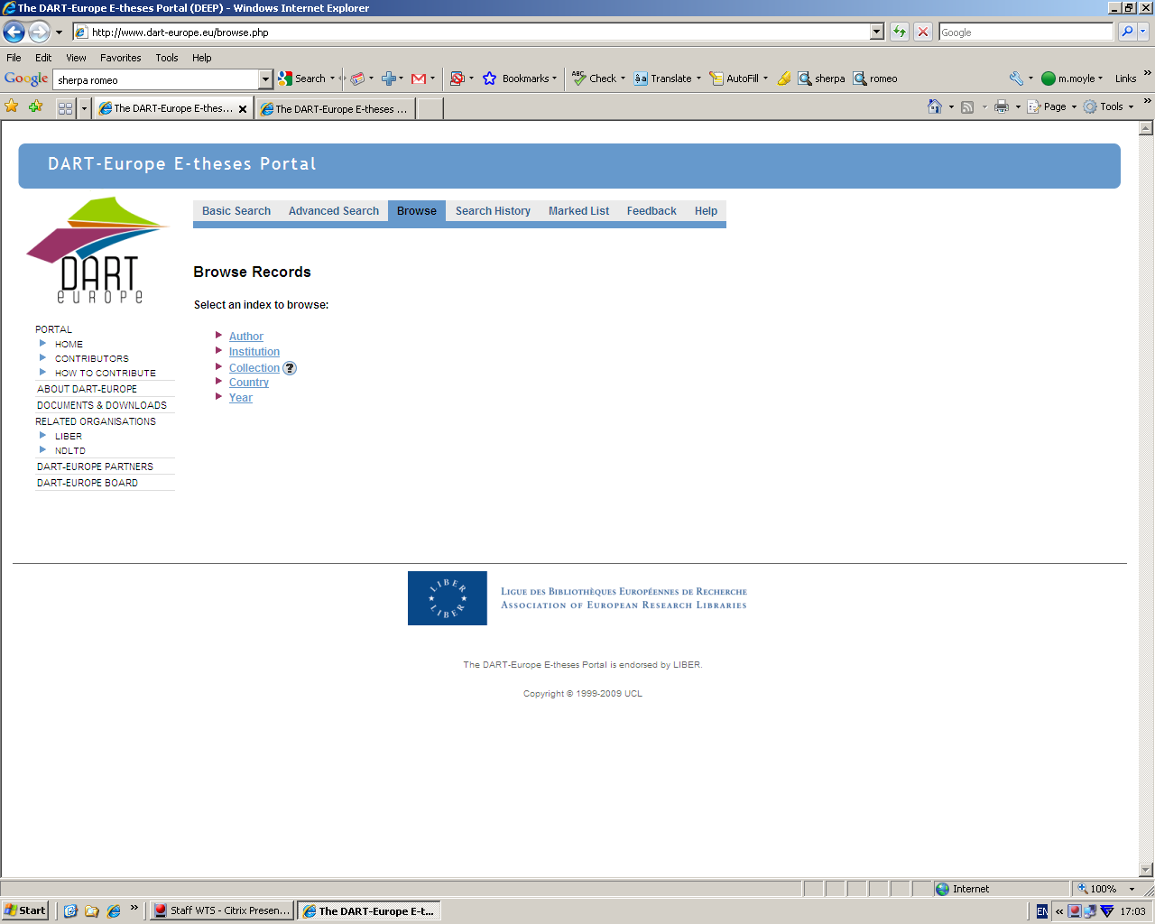
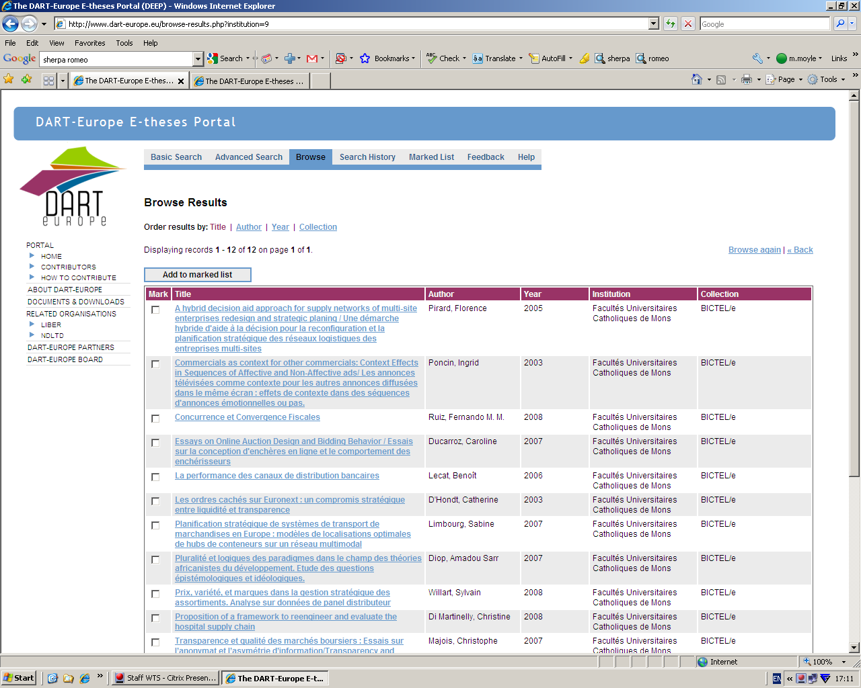
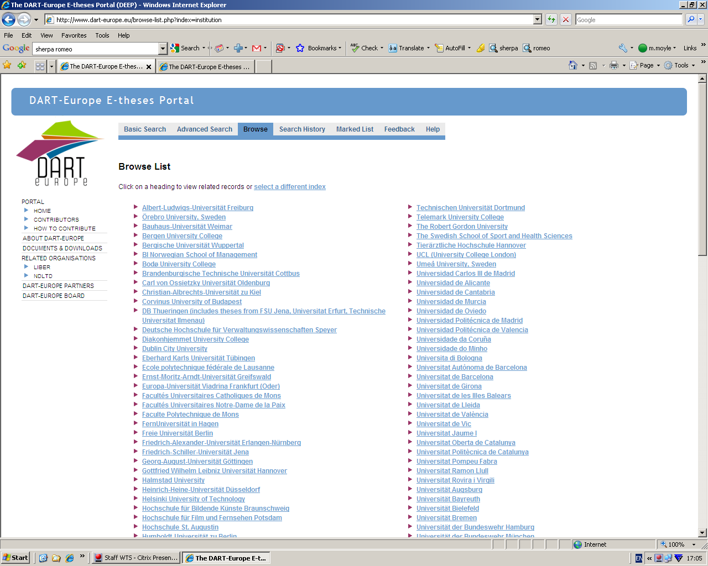
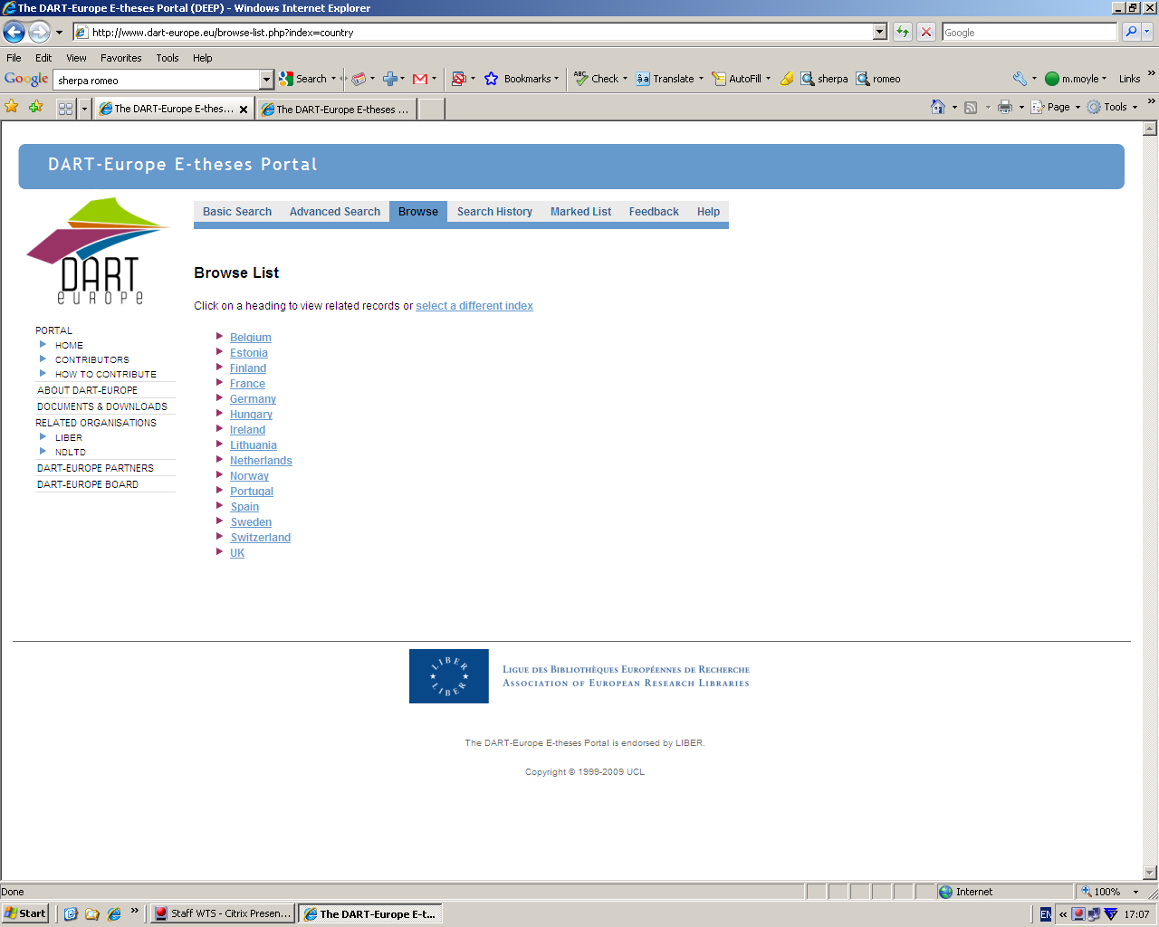
Various browsing options...

Slide 14
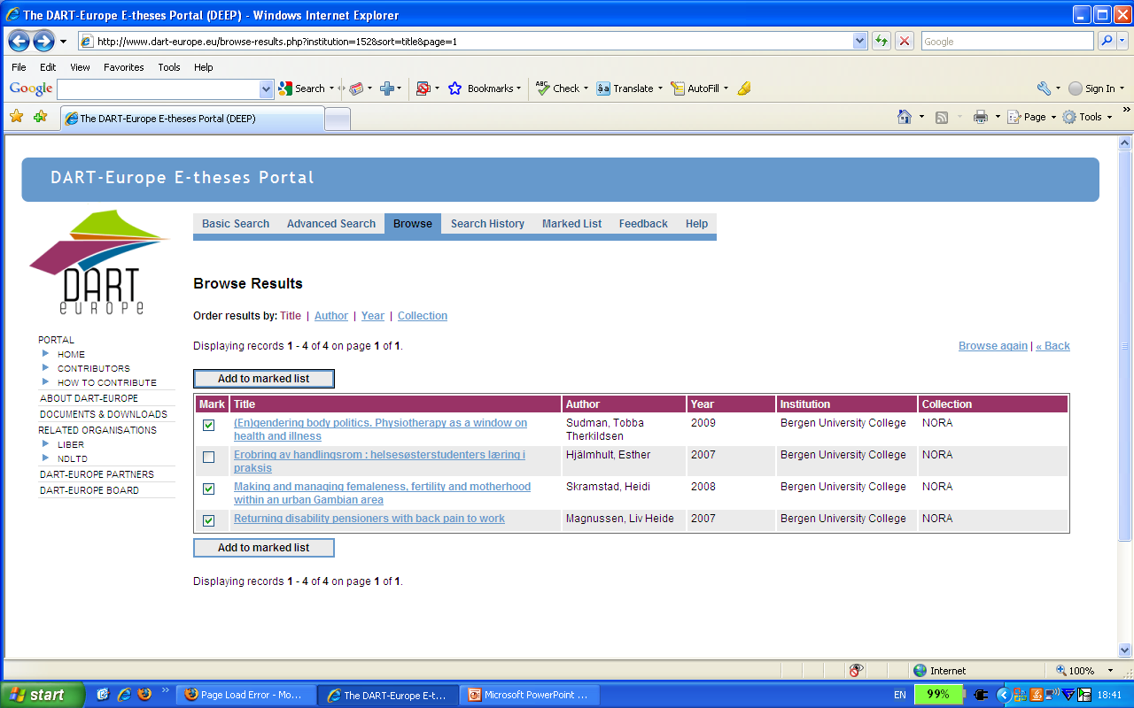
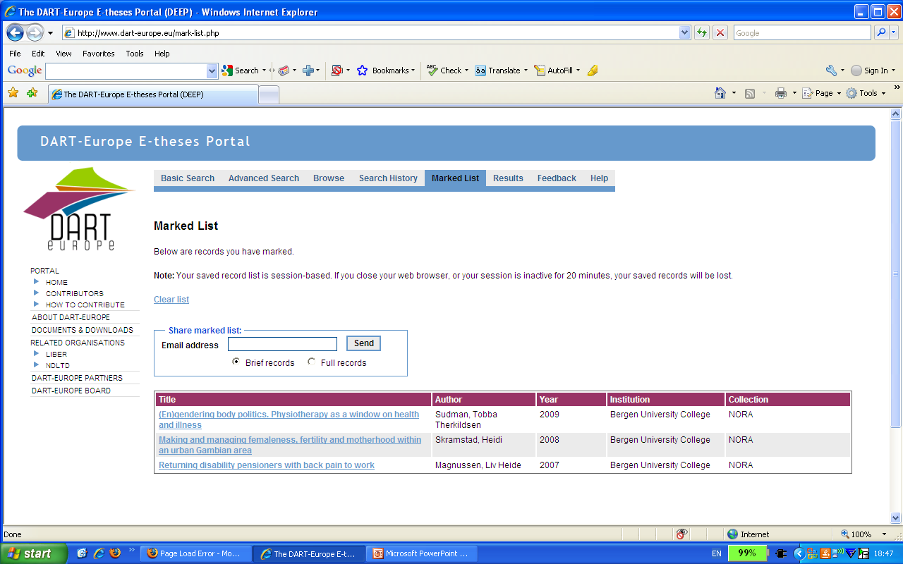
Vytváření seznamů ke stažení

Slide 15
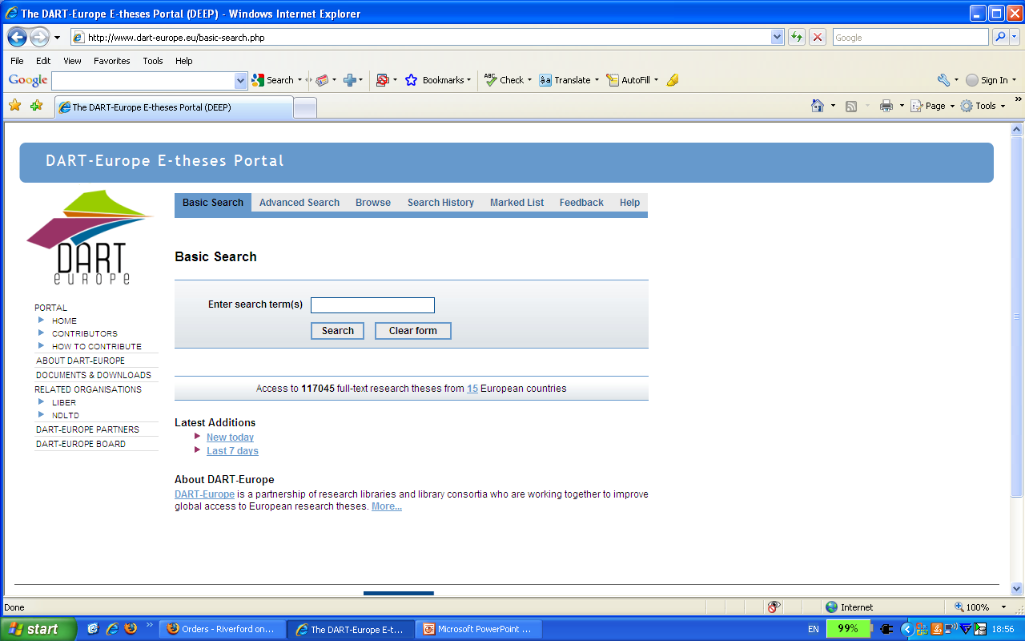
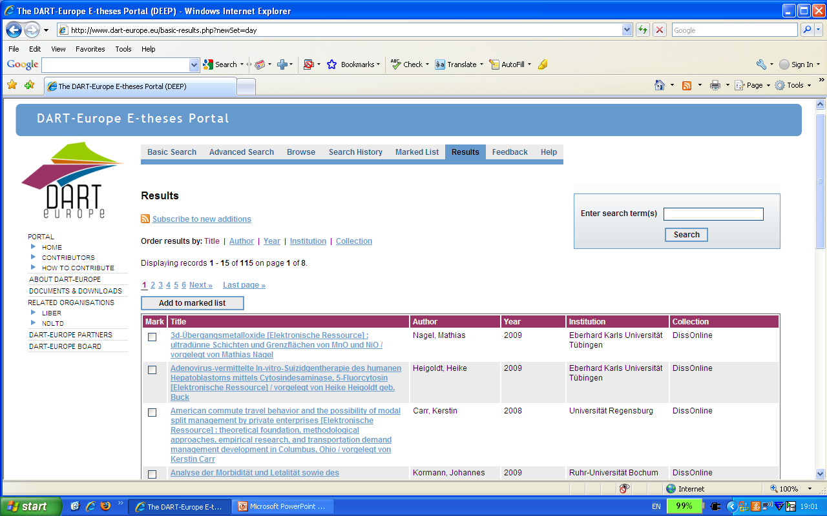
Historie vyhledávání
Formulář pro zpětnou vazbu
Nové záznamy jako RSS kanál
View new records

Slide 16
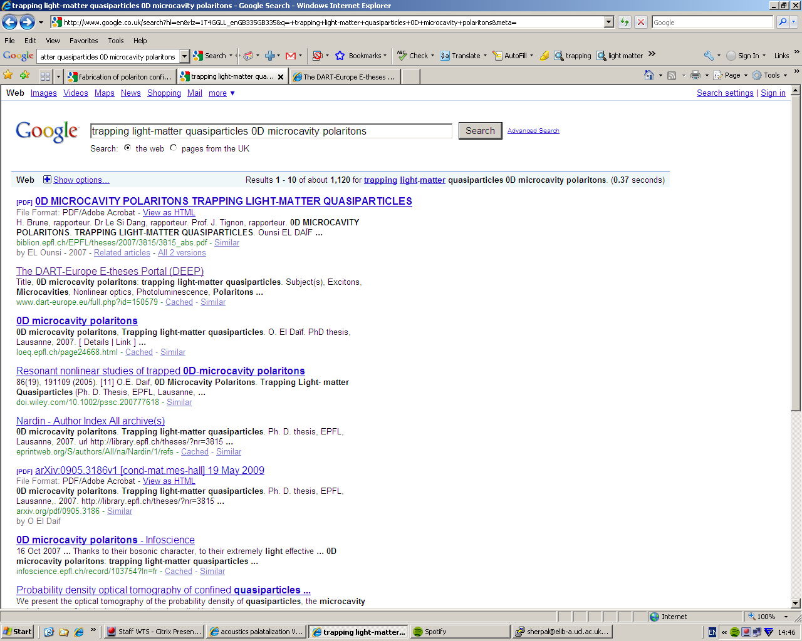

Slide 17
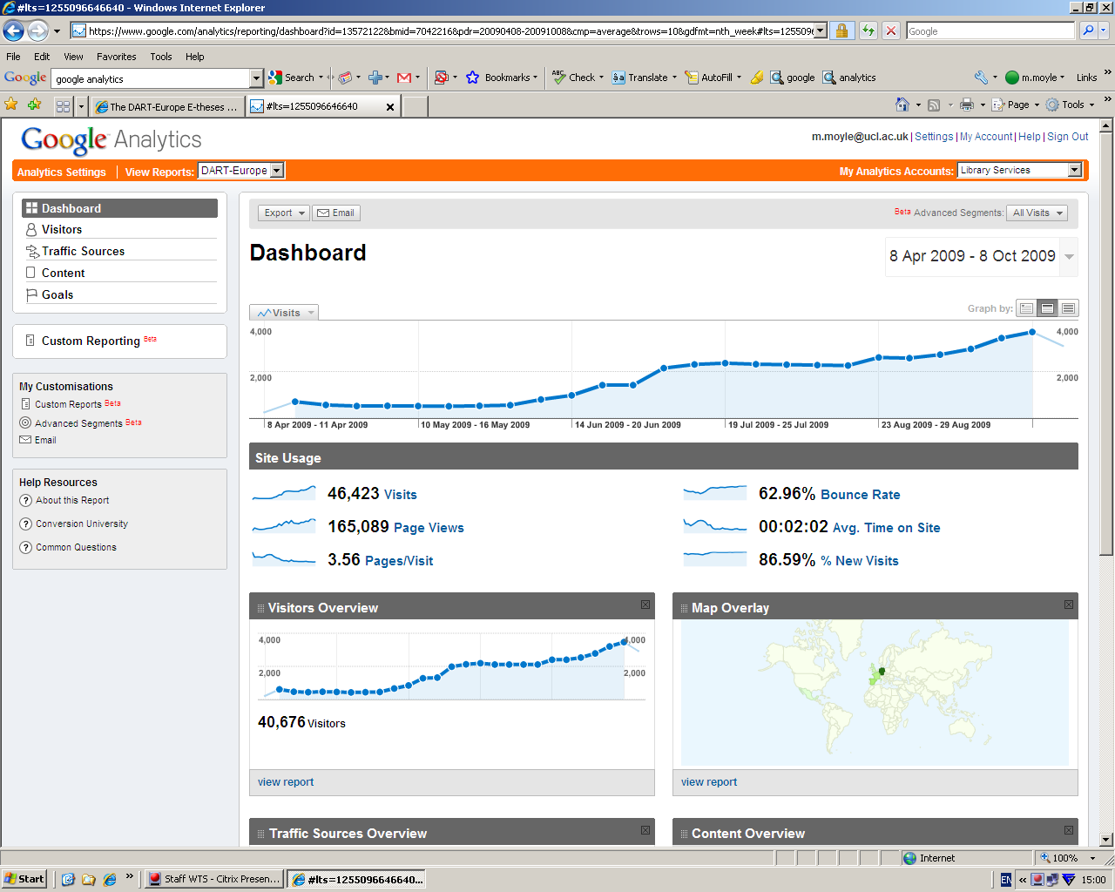
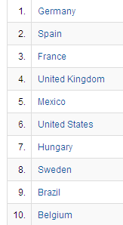
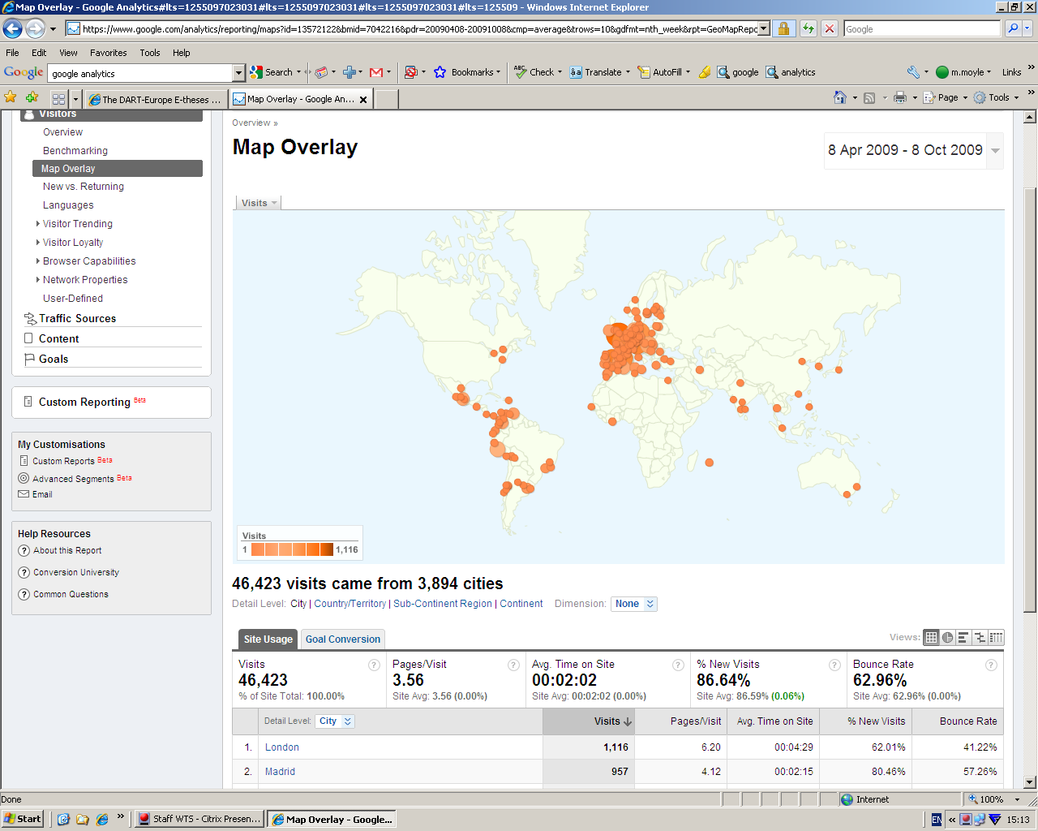
Používání Portálu
Stále se zvyšuje
Posledních 6 měsíců:
46,423 návštěv
40,676 návštěvníků
z 172 zemí

Slide 18
Poslední reakce od uživatelů:
Oceňuji práci všech zaměstnanců, kteří se podílejí na provozu stránek. (Brazílie)
Velmi tento projekt oceňuji, je dobré mít přístup k tolika dokumentům. (Francie)
Jsem knihovník z Thajska...Je to pro mé uživatele velmi užitečné. Velice děkuji za vše, co je na těchto stránkách. (Thajsko)
Chtěl bych se zeptat, zda je možné přidat mou univerzitní kvalifikační práci na stránku European eThesis.
Právě jsem dokončil univerzitu. (Slovensko)

Slide 19
Portál DART-Europe: Výhody
Pro přispěvatele
  zviditelnění univerzit a konsorcií
  nízké náklady pro účastníky
Pro autory
  zviditelnění práce
  napomáhá informování akademických pracovníků na počátku jejich akademické dráhy o otevřeném přístupu a o otázkách autorských práv
Pro vědce
  sdružené pomůcky pro vyhledávání: výhoda
  množství, pohodlí, stejná kvalita
  nalezení vede přímo k doručení

Slide 20
Portál: přispívající země
Belgie
Estonsko
Finsko
Francie
Irsko
Litva
Maďarsko
Německo
Nizozemí
Norsko
Portugalsko
Španělsko
Švédsko
Švýcarsko
Velká Británie
Spolupráce s:
Dánsko
Itálie
Rakousko
Řecko

Slide 21
Jak přispívat
Používat OAI-PMH
Metadata jsou shromažďována v jednoduchém Dublin Core
DART-Europe požaduje:
  OAI Base URL
  OAI set(s), pokud je nutno označovat práce
    s otevřeným přístupem
    doktorský nebo magisterský vědecký stupeň
DART může práce přebírat přímo z univerzit
Nebo z theses.cz, pokud je to možné...

Slide 22
Harvesting models
(2)
(1)
Czech Republic e-theses platforms
Možnost omezení
OAI-PMH přístupu do DART-Europe IP, pokud je to potřeba
Metadata
Metadata harvesting
Theses.cz
Institutional repositories
Metadata
Metadata
Aggregator
OAI-PMH HARVESTER
STANDARDISATION
DART-Europe E-theses Portal
Researchers
User Interface
http://www.dart-europe.eu

Slide 23
Shrnutí
Portál je jednoduchý, ale užitečný vyhledávací nástroj
Je vhodný pro vědecké pracovníky a výzkum
Přispívání je velmi snadné
Účast napomáhá ke zviditelnění vědeckých pracovníků, univerzit a konsorcií
Jak by mohl DART-Europe s Českými univerzitami spolupracovat?

Slide 24
Další informace:
Portál
  http://www.dart-europe.eu
DART-Europe
  http://www.dart-europe.eu/About
Email
  m.moyle@ucl.ac.uk
Děkuji

